Slide 1


Видео-зона «Spinit»

Slide 2

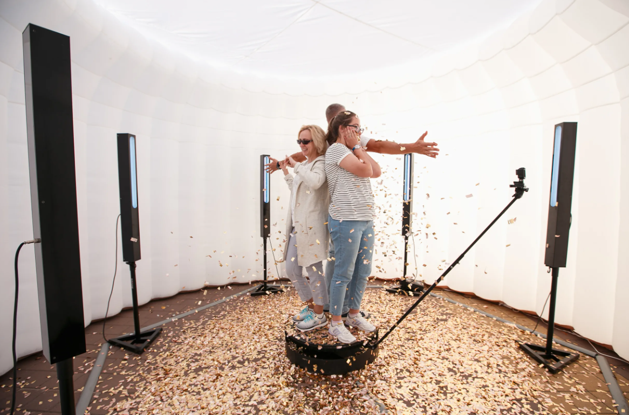
Возможность
                С помощи данной интерактивной площадки семьи, пары, друзья смогут весело провести время, отметить праздник, создать уникальный контент для своего блога или страницы в социальных сетях.
                Также, после съемки есть возможность превратить яркие видео-кадры в памятные статуэтки, воспользовавшись услугой обработки видео искусственном интеллектом и забрать их на память.

Slide 3
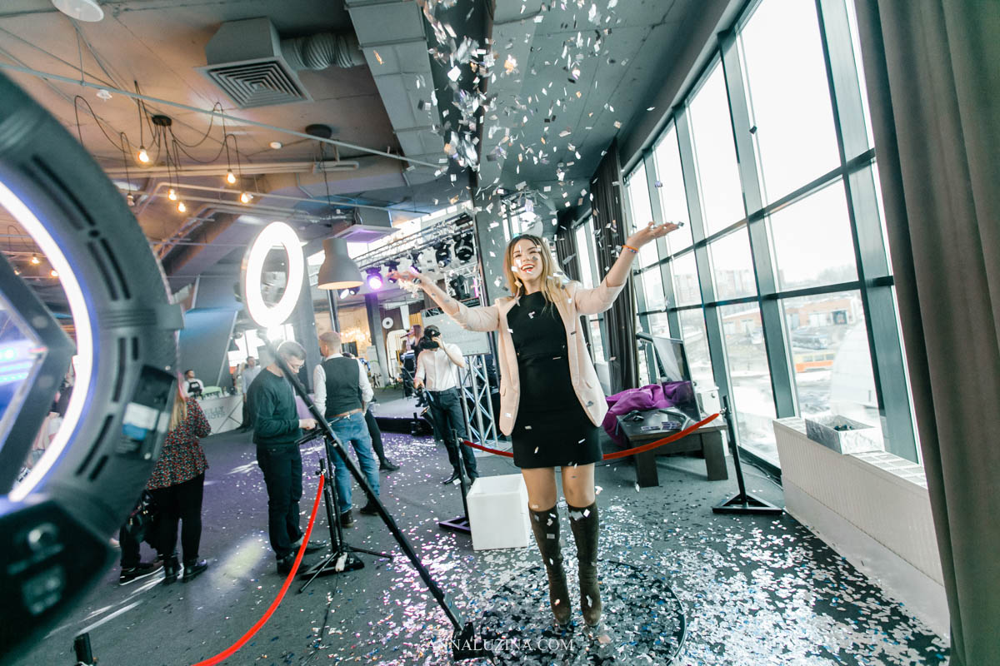
Ключевая ценность
                Данная площадка помогает клиентам интересно качественно провести время с родными и близкими, отпраздновать памятную дату, ведь в процессе создания видео они могут проявить креативность и поработать в команде.
пример
пример
пример

Slide 4
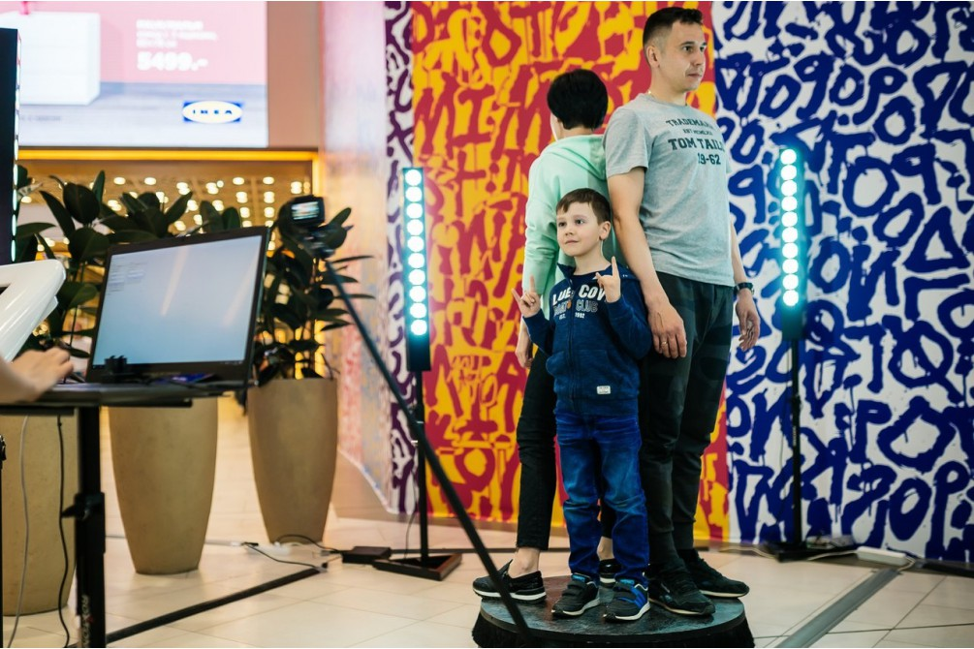
Бизнес-модель
                В2С, ориентация на клиента;
                Целевая аудитория: люди в возрасте от 12 до 30 лет
                Разработка и внедрение искусственного интеллекта;
                Каналы продвижения: реклама в таких социальных сетях, как VK, Telegram, Yappy и другие, сотрудничество кафе и ресторанами, находящимися в близости

Slide 5
Анализ конкурентов
                После проверки аналогичных предложений на рынке услуг поиск ограничивался:
                Фотокабинками;
                Фотозонами с фотоаппаратами с моментальной печатью;
                Арендой интерактивных зон на мероприятия;
                Арендой студий для записи подкастов, видео и т.д.
                В большей степени данные варианты не предоставляют клиентам самостоятельно записать видео-контент в интересном формате, а также превратить его в фигурку.

Slide 6
Затраты
Финансирование
                Аренда помещения;
                Отделка помещения;
                Закупка кинематографического оборудования;
                Закупка материалов и упаковки для фигур;
                Разработка программного обеспечения;
                Продвижение
                Росмолодежь.Гранты;
                Потенциальные партнеры

Slide 7
#e9afd8
#8F00FF
#ffffff
#1B1B1B
ОСНОВНЫЕ
ЦВЕТА
#FD493D
#B5D8E1
#FCAF17
#0f106c

Slide 8
СПАСИБО!
КОНТАКТЫ
Михайлова Алена Алексеевна
https://vk.com/alyona.mikhailova

